Slide 1

Ы.Алтынсарин атындағы №1 мектеп-гимназия
Баженова Гулмьира
Бастауыш сынып мұғалімі

Slide 2
Пәні:
Жаратылыстану
Тақырыбы: Ғаламшарлар қалай орналасқан?
Пәні :
Дүниетану
Тақырыбы:
Дұрыс тамақтана біл

Slide 3
Сабақтың оқу мақсаты:Бағалау критерийі
Тағам түлерін атайды
Пайдалы тағам түрлерін анықтайды
тағамдардың зардаптары туралы әңгімелейді
Сабақтың мақсаты
Көпшілігі:
Тағамдардың пайдалы және зиянды екендігін ажырата алады
Кейбірі:
Тағамдардың пайдалы және зиянды жақтары туралы әңгімелей алады.
Сабақтың оқу мақсаты:
2.1.4.1 Түрлі дереккөздер негізінде пайдалы және зиянды тағамдардың арасындағы айырмашылықтарды анықтау
Барлығы:
Түрлі дереккөздер негізінде пайдалы және зиянды тағамдардың арасындағы айырмашылықтарды анықтай алады

Slide 4
Бағалау критерийі
Тағам түлерін атайды
Пайдалы тағам түрлерін анықтайды
тағамдардың зардаптары туралы әңгімелейді

Slide 5
Тілдік мақсат:
Тілдік мақсаттарды, лексика мен тіркес мысалдарын қоса анықтаңыз
Диета, ауру, көміртектер, жемістер мен көкөністер
Сүт өнімдері: сүт ірімшік, май, иогурт, айран.
Пәнге тән лексика мен терминалогия
Дұрыс тамақтану
Диалог пен жазу үшін пайдалы сөздер мен тіркестер:
Талқылауға арналған сұрақтар:
дұрыс тамақтануды не құрайды?
дұрыс тамақтану не үшін қажет

Slide 6
Сабақтың құрылымы:
№5. Мәңгілік Ел, бұл – Жалпыға Ортақ Еңбек Қоғамы
Денсаулық және техника қауіпсіздігін сақталуы:
Сабақта қолданатын қауіпсіздік ережесі сақталады. Партада дұрыс отыру ережесін сақтайды.
АКТ қолдану әдісі
Диафильм, слайд, интерактивті тақта, ноудбук
Пәнаралық байланыс
Музыка, қазақ тілі, көркем еңбек
Алдыңғы меңгерілген білім
Тұтынатын тағам түрлерін атайды, пайдалы және зиянды тағамдар түрлерін біледі.

Slide 7
Сабақтың барысы
Психологиялық дайындық
«Жүректен жүрекке»

Slide 8
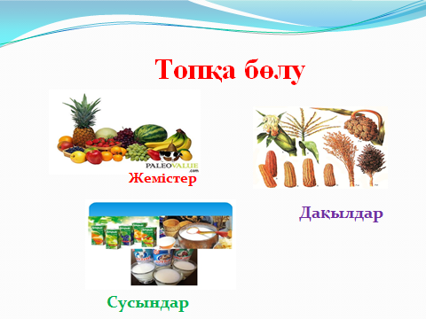

Slide 9
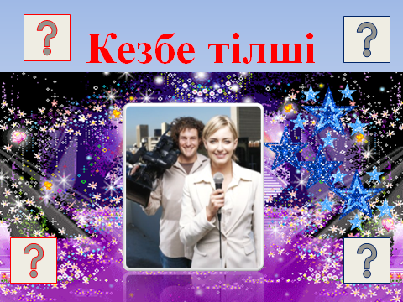
«Кезбе тілші» әдісі. Сұрақтар қою арқылы жаңа сабақты ашамын
Мақсаты: Оқушылардың сыни ойлау қабілеттерін арттырып,
айтылым дағдысын дамыту.
Сұрақтар
тамақтану ережесінің маңызы неде?
Тағам түрлерін атаңыз?
Тамақтануға байланысты ырым-тиымдарды айтыңыз?
Дескриптор:
Тамақтану ережесін айтады
Тағам түрлерін атайды
тамақтануға байланысты ырым – тыйым сөздерді айтады
ҚБ: жұлдызшалар.

Slide 10



Белсенді оқу әдісі ҚБ тапсырмалар жинағы алдым
Топтық жұмыс
Мақсаты: Оқушылардың қызығушылығын арттыру
Суреттерге мұқият қара. Пайдалы, зиянды тағамдар туралы әңгімелеу.
Дескриптор:
- Пайдалы, зиянды тағамды анықтайды;
- Пайдалы, зиянды тағамдар туралы әңгімелейді.
ҚБ: кәмпитер

Slide 11
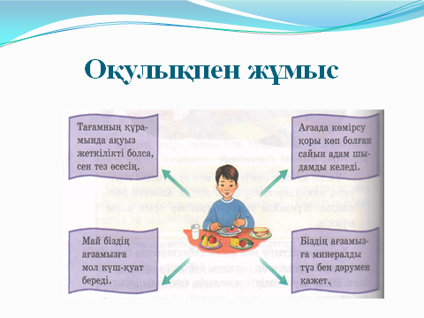
(Жеке жұмыс) «Бір минут әңгіме » әдісі
Мақсаты: Оқушылардың сыни ойлауын арттыру
Дескриптор:
- Мәтінді жеке-жеке оқиды
- Дәрумендердің тағамдардан алынатынын әңгімелейді.
ҚБ: Смайликтер

Slide 12

Сөздікпен жұмыс.
«Үш тілділік» әдісі
Денсаулық-здоровье- health
Дәрумен-витамин-vitamin
Жемістер-фрукты-fruits
Дескриптор:
Сөздерді үш тілде атай алады.
Қ.б смайлктер
Бірлескен оқу тәсілі «Кинометафра» әдісі
Мақсаты: Дұрыс тамақтану туралы диафильм көрсету.
Әр топтың топбасшылары өз ойларын айтып өтеді.
Дәптермен жұмыс. «Көр де, есте сақта» әдісін пайдаланамын
Жеміс-жидектердің аттарын диафильм көрсету арқылы дәптерлеріне жазу.
Дескриптор:
Диафильмді көріп түсінеді.
Жеміс-жидектердің аттарын дәптерлеріне жазады.
ҚБ: Жұлдызшалар.

Slide 13
Саралау тәсілі бойынша деңгейлік тапсырма беріледі ТЖ «Суреттер сыры» әдісі.
Мақсаты:Оқушылардың қызығушылықтарын ояту арқылы айтылым, тыңдалым дағдысын дамыту.
А-деңгейі Тек қана пайдалы тағамдарды бояайды.
Б-деңгейі Басқа тағамдар ағзаға қалай әсер етеді
С-деңгейі Дұрыс тамақтану туралы досыңа кеңес береді
Дескриптор
- пайдалы тағам түрлерін анықтайды;
- зиянды тағамдардың зардаптары туралы әңгімелейді.
- дұрыс тамақтану туралы кеңес беріп, жазады. ҚБ: кәмпиттер

Slide 14

Сергіту сәті
Бейнебаян көру

Slide 15
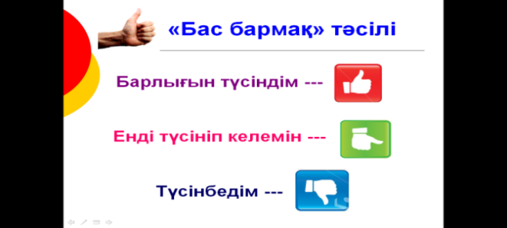
Кері байланыс

Slide 16
Ықшам сабақтың сабақ жосмарлауға ықпалы туралы қорытындылау
Сабақ жоспарлауда сабаққа тілдік мақсат қоюда қиындықтар туындады.
Ықшам сабақты жоспарлауда тренермен әріптесімен кеңестеріне құлақ түре отырып өз мақсатыма жеттім.
Келешекте жаңартылған білім беру мазмұнында алған білімдердің оқушыларға оң әсер беретініне сенімдімін.

Slide 17


Назар қойып
тыңдағандарыңызға
Рахмет!!!

